Slide 1
призма
Определение, элементы, виды.
«Геометрия» Л. С. Атанасян стр. 60 §1 п.25,27;
стр.24 §4 п.13.

Slide 2
План :
Определение призмы (п.27 стр.62)
Элементы призмы (п.27 стр.63)
Виды призмы (п.27 стр.63)
Площади боковой и полной поверхностей, объём призмы
(п.27 стр.63)

Slide 3
Тест на концентрацию внимания
В течении одной минуты найдите соответствие между названием
формулы и ее математическим выражением.
Площадь равностороннего
треугольника
Формула Герона
Площадь ромба
Теорема Пифагора
Площадь прямоугольного
треугольника
Теорема косинусов
Сторона равностороннего
треугольника через радиус
описанной окружности
Радиус описанной около квадрата окружности
Площадь трапеции

Slide 4
Построение призмы
α
β

Slide 5
Определение
B_{n}
Многогранник, составленный из двух равных многоугольников
A₁А₂…А_{n} и B₁B₂…B_{n} ,
расположенных в параллельных плоскостях , и n - параллелограммов
A₁А₂В₂В₁, A₂А₃В₃В₂,…,A_{n}А₁В₁В_{n},
называется призмой.
B₁
B₂
B₃
A_{n}
A₁
A₂
A₃

Slide 6
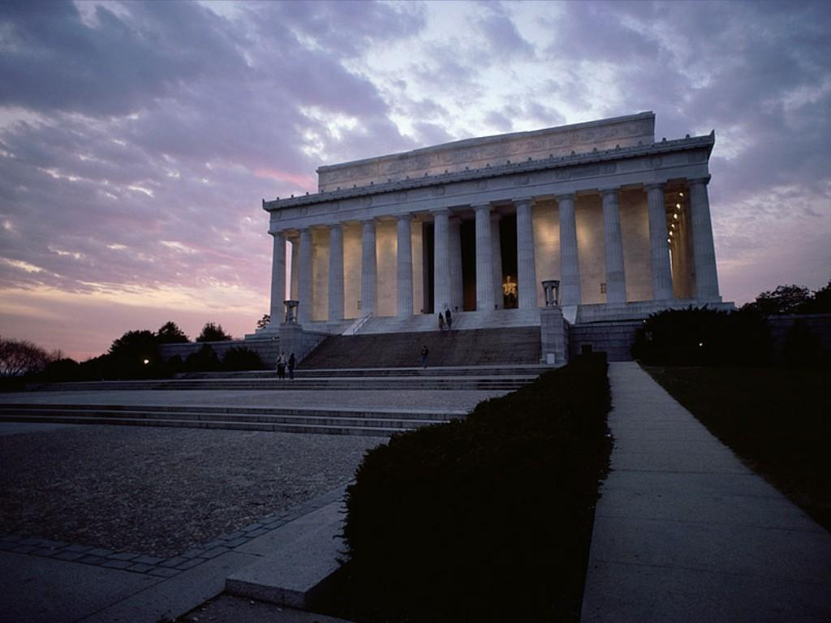
Термин «призма» греческого происхождения
и буквально означает «отпиленное» тело.

Slide 7
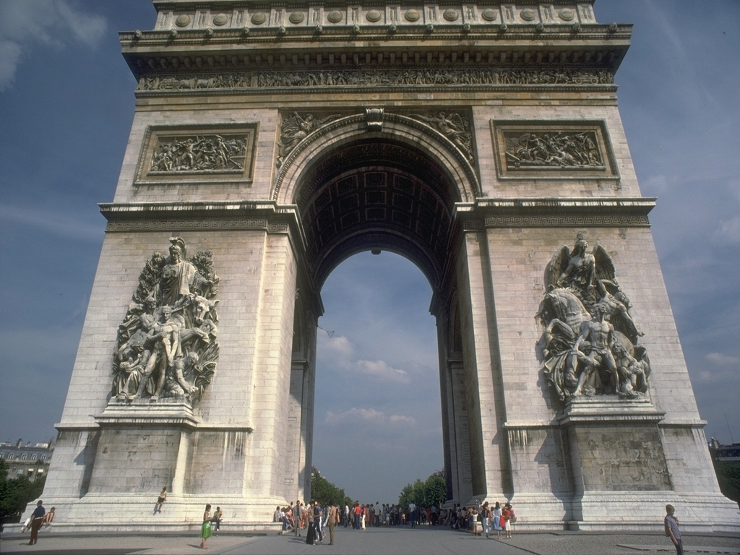
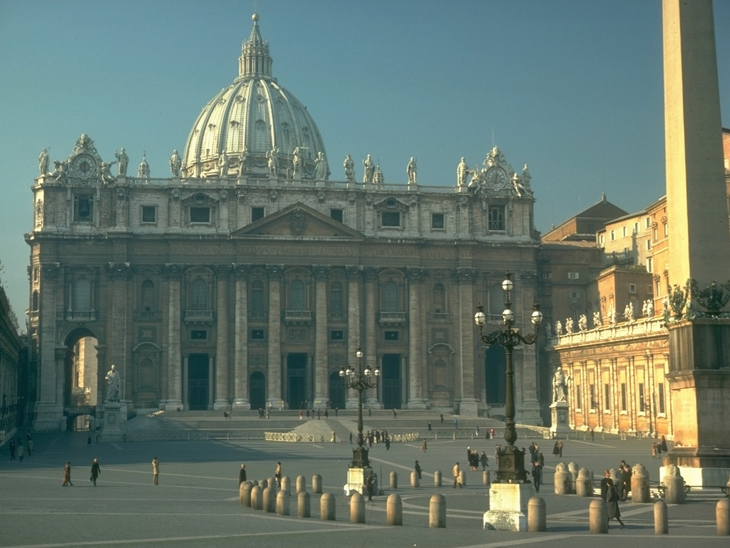
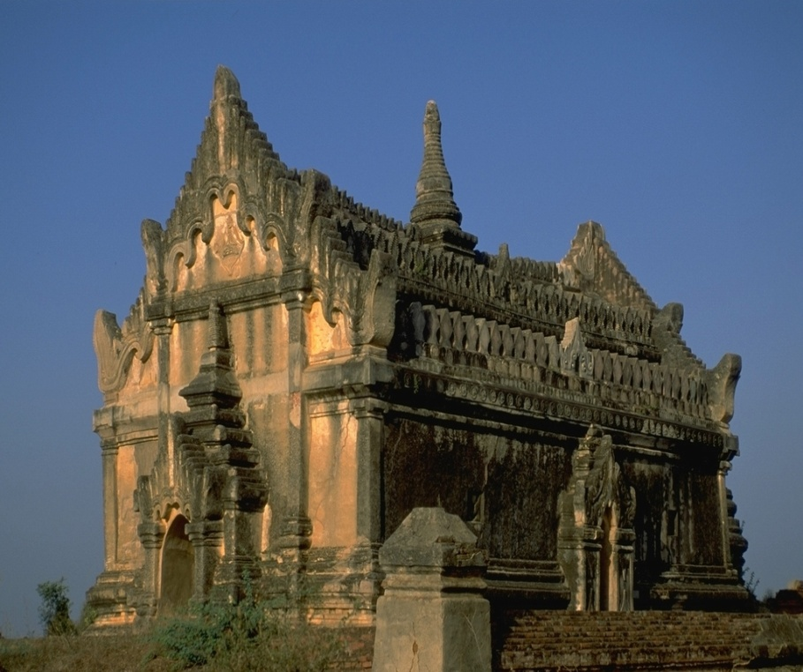
В XI книге «Начал» Евклид дает следующее определение призмы:
«Призма есть телесная(т.е. пространственная) фигура, заключенная между
плоскостями, из которых две противоположные равны и параллельны,
остальные же параллелограммы.

Slide 8
Элементы призмы.
1.
Вершины
A,B,C,D,E,F,A₁,B₁,C₁,D₁,E₁,F₁
2n
2.
Ребра
Основания: AB,BC,…,A₁D₁,B₁C₁,…
3n
Боковые: AA₁, DD₁, BB₁, CC₁, EE₁, FF₁
3.
Грани
Основания: ABCDEF, A₁B₁C₁D₁E₁F₁
n+2
Боковые: AA₁B₁B, CC₁D₁D, …
4.
Высота
MN=H – высота призмы
5.
Диагональ
Призмы: A₁D, AD_{1,} …
n(n-3)
Боковой грани: A₁B, B₁C, C₁D, …
Основания: AD, A₁D₁, …

Slide 9
Вершины
F₁
E₁
A₁
D₁
B₁
C₁
F
E
A
D
B
C

Slide 10
Ребра основания
F₁
E₁
A₁
D₁
B₁
C₁
F
E
A
D
B
C

Slide 11
Боковые ребра
F₁
E₁
A₁
D₁
B₁
C₁
F
E
A
D
B
C

Slide 12
Грани основания
F₁
E₁
A₁
D₁
B₁
C₁
F
E
A
D
B
C

Slide 13
Боковые грани
F₁
E₁
A₁
D₁
B₁
C₁
F
E
A
D
B
C

Slide 14
Высота
F₁
E₁
A₁
M
D₁
B₁
C₁
F
E
N
D
A
B
C

Slide 15
Диагонали
F₁
E₁
A₁
D₁
B₁
C₁
F
E
A
D
B
C

Slide 16
Виды призм
Если боковые рёбра призмы перпендикулярны к основаниям,
то призма называется прямой, в противном случае – наклонной.
F₁
E₁
D₁
C₁
A₁
D₁
A₁
B₁
B₁
C₁
F
E
D
C
A
D
A
B
B
C
Прямая
(высота равна
боковому ребру)
Наклонная

Slide 17
Виды призм по n -угольнику в основании:
D₁
C₁
C₁
A₁
A₁
B₁
B₁
F₁
E₁
A₁
D₁
C
A
B₁
C₁
D
C
B
A
B
Треугольная
F
E
Четырехугольная
A
D
B
C
Шестиугольная

Slide 18
Параллелепипед
Призма, в основании которой лежит параллелограмм называется параллелепипедом.
Наклонный
параллелепипед
Прямой
параллелепипед
D₁
D₁
C₁
C₁
A₁
A₁
B₁
B₁
D
D
C
C
A
B
A
B
Боковые грани – прямоугольники,
основания - параллелограммы
Все грани - параллелограммы

Slide 19
Прямоугольный
параллелепипед
Куб
D₁
C₁
D₁
C₁
A₁
B₁
A₁
B₁
D
C
A
B
D
C
Прямая призма, все грани которой квадраты.
A
B
Прямая призма,
все грани которой
прямоугольники

Slide 20
Параллелепипед.
Свойства.
1. Противоположные грани параллелепипеда равны
и параллельны.
D₁
C₁
2. Любая грань параллелепипеда
может являться его
основанием.
A₁
B₁
О
3. Все четыре диагонали параллелепипеда
пересекаются в одной точке и
делятся ею пополам.
D
C
A
B

Slide 21
Свойства прямоугольного параллелепипеда.
D₁
C₁
1. Длины трёх рёбер прямоугольного
параллелепипеда, выходящих из
одной вершины называются его
измерениями (a, b, c).
A₁
B₁
d
c
D
2. Все четыре диагонали прямоугольного параллелепипеда равны.
C
A
b
a
B
3. Квадрат любой диагонали прямоугольного параллелепипеда равен сумме квадратов его измерений d ² = a² + b² + c².

Slide 22
Углы в прямоугольном параллелепипеде.
D₁
C₁
A₁
B₁
1. Угол наклона диагонали параллелепипеда к плоскости основания - ∠ D₁BD.
D
C
2. Угол наклона диагонали параллелепипеда к плоскости боковой грани - ∠ D₁BА₁.
A
B

Slide 23
Правильная призма
Правильной называется прямая призма, в основании которой лежит правильный многоугольник.

Slide 24
Площади полной и боковой поверхностей призмы.
Объём призмы.
Площадью полной поверхности призмы называется
сумма площадей всех её граней.
2. Площадью боковой поверхности призмы называется
сумма площадей её боковых граней.
3. Для любой призмы S_{полн.} = S_{бок.} + 2⋅S_{осн.}
4. Для прямой призмы площадь боковой поверхности равна произведению периметра основания на высоту S_{бок.} = Р_{осн.}⋅ Н
5. Для любой призмы объём равен произведению площади основания на высоту V = S_{осн.}⋅ Н

Slide 25
Площади полной и боковой поверхностей, объём правильной треугольной призмы.
Р_{осн.}= 3⋅a
1.
2.
Н
3.
а
4.
5.

Slide 26
Площади полной и боковой поверхностей, объём правильной четырехугольной призмы.
D₁
C₁
S_{осн} = a²
Р_{осн.}= 4⋅a
1.
2.
A₁
B₁
Н
3.
D
C
4.
A
а
B
5.

Slide 27
Площади полной и боковой поверхностей, объём правильной шестиугольной призмы.
а
1.
Р_{осн.}= 6⋅a
2.
Н
3.
4.
5.

Slide 28
Сечения призмы.
L
M
C₁
A₁
D
C
K
N
A
B
Параллельное боковому
ребру
C
A
Перпендикулярное боковому
ребру
Диагональное

Slide 29

Домашнее
задание.
Выучить теорию по
лекции и учебнику.
Задачи: учебник
стр.64 №230, 231.

